Slide 1
Relación de los médicos con la industria farmacéutica XXIII Congresso de Pneumologia do Norte e XXXI Jornadas Galaico-Durienses 2-4 Março 2016

Slide 2
“Uno no puede esperar decir la verdad. Solo puede explicar como llegó a profesar tal o cual opinión” (Virginia Wolf)
Notes:
Treinta años con una relación “normal” con la IF y 10 últimos años, sin relación alguna.

Slide 3
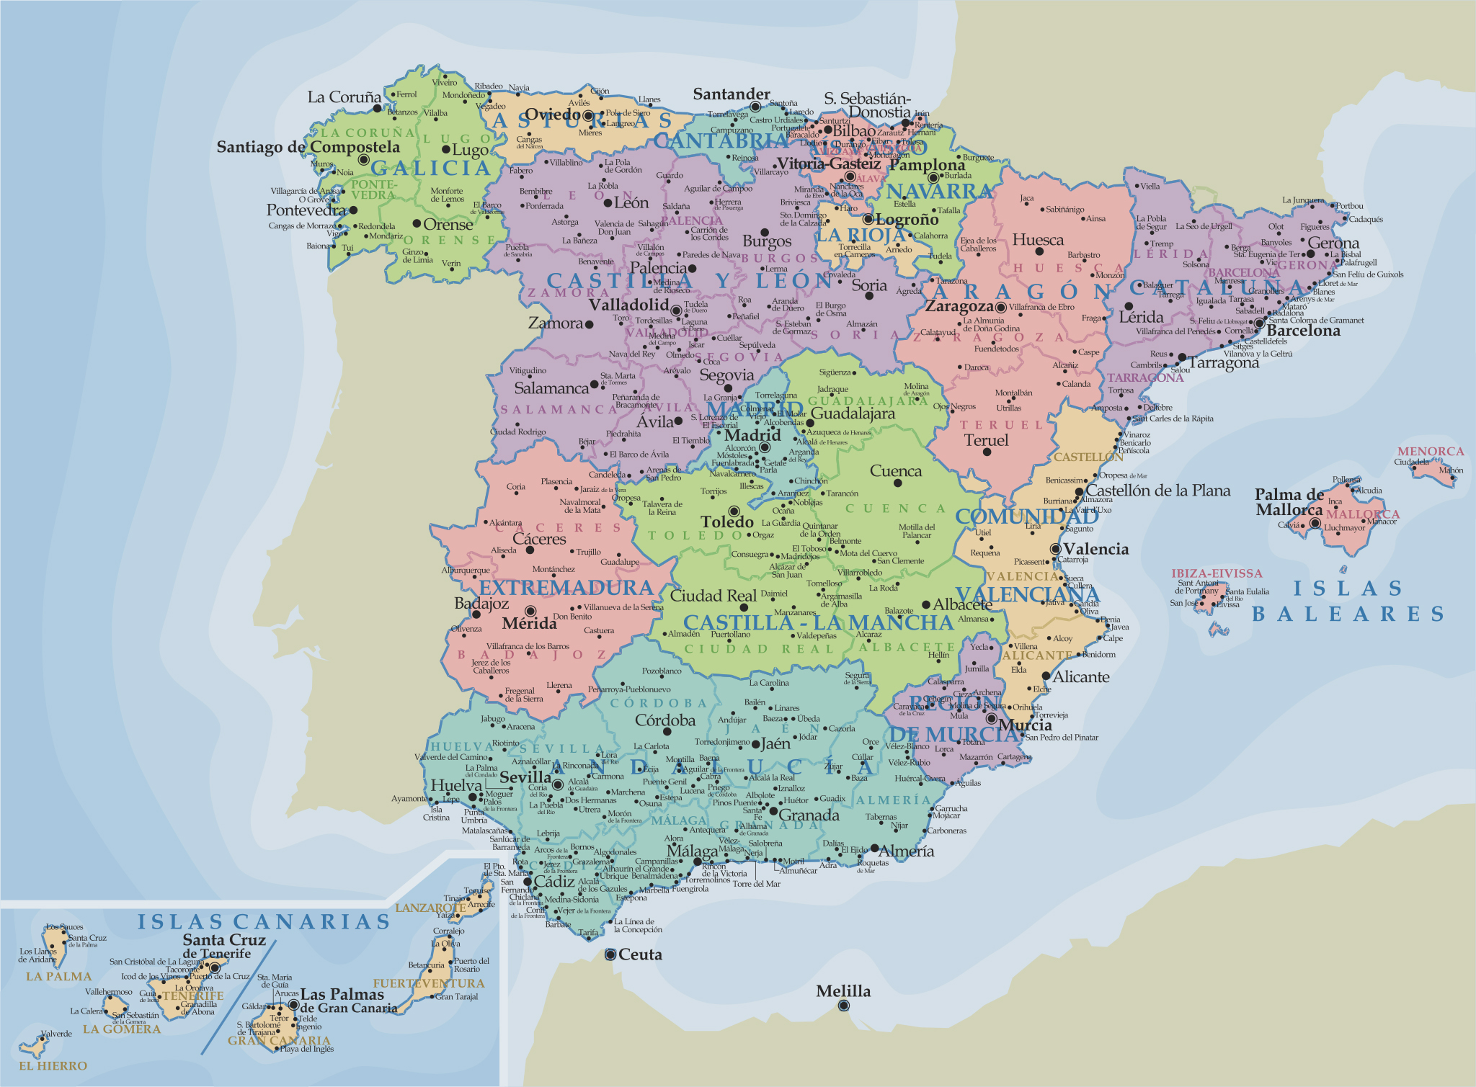
Notes:
Maletín y revistas al finalizar la carrera
Hospital de Ponferrada (León)
Valdecilla (Santander)
Orense…. Relación total con las CF. Cómo siempre quería elegir ellos a los conferenciantes.. Dr. Celli de Boston.
Ahora más de 10 años sin relación alguna con la IF…

Slide 4
Los médicos hemos ido cayendo en manos de las compañías farmacéuticas (Intermediarios entre ellas y los pacientes)
¿Por qué hemos caído en sus manos?
El futuro, si seguimos así
Qué hacer para no seguir en sus manos

Slide 5
¿Por qué hemos caído en sus manos?
Marketing agresivo (de las CF)
Pérdida de poder adquisitivo (de los médicos)
- Desunión de los médicos por intereses diversos
- Sanidad pública: sueldos iguales, no libre elección de médico, exclusividad
- Compañías de salud privadas
Deshonestidad: los médicos somos igual de deshonestos que los demás
…

Slide 6
¿Por qué hemos caído en sus manos?
Marketing agresivo de las compañías farmacéuticas
Pérdida de poder adquisitivo (de nosotros)
- Desunión de los médicos por intereses diversos
- Sanidad pública: sueldos iguales, no libre elección de médico, exclusividad
- Compañías de salud privadas
Somos igual de deshonestos que los demás
…

Slide 7
Marketing agresivo de las CF
Visitadores médicos
Invitaciones a congresos y reuniones propias
* Líderes de opinión
Cursos (sesgados) de formación continuada
Guidelines
Financiación de Sociedades Médicas
Financiación de Revistas Médicas (Chantaje)
Financiación de Organizaciones de Pacientes
…

Slide 8
Marketing agresivo de las CF
Visitadores médicos
Invitaciones a congresos y reuniones propias
* Líderes de opinión
Cursos sesgados de formación continuada
Financiación de Sociedades Médicas
Financiación de Revistas Médicas (Chantaje)
Financiación de Organizaciones de Pacientes
…
Notes:
Decir que no tengo nada contra los visitadores médicos… Ellos se ganan el pan haciendo lo que le dicen sus jefes. Incluso es posible que algunos crean que las compañías farmacéuticas para las que trabajan son honradas. Ellos conocen bien nuestras debilidades. A veces les falta discreción. Recuerdo lo que me contaba uno de un médico famoso: antes le pagábamos congresos con vacaciones en Brasil ahora se conforma con una radio cassette…

Slide 9
New York Times (28 de enero 2006)
“El objetivo es conseguir cincuenta o más recetas a la semana en cada zona […]. Y si no llegáis a ese número, tendréis que preguntaros si esa relación de confianza que decís tener con los médicos es realmente tan buena. ¡Hacedlos responsables de todo el tiempo invertido, de las muestras, de las comidas y cenas y de los eventos que les habéis proporcionado y cerrad el trato! ¡Está en vuestras manos!”
(Mensaje del Gerente Regional de Novo Nordisk a sus visitadores médicos)

Slide 10
“Las cenas, los cursos de formación médica continuada y las reuniones de asesoramiento funcionan, pero no debemos olvidarnos del contacto directo. Es el elemento clave, debemos estar ahí dándoles la mano y susurrándoles en la oreja que receten Neurontin para los dolores, Neurontin para el tratamiento con monoterapia, Neurontin para tratar el trastorno bipolar, ¡Neurontin para todo! Y no quiero oir una palabra sobre esta mierda de la seguridad”.
Ladelfeld CS, Steinman MA. The Neurontin legacy – marketing through misinformation and manipulation. NEJM 2009; 360: 103-6.

Slide 11
“Si pusiéramos estiércol en una cápsula, la venderíamos al 90% de estos doctores” (Harry Loynd, presidente de Parke, Davis and Company, 1951-1967).

Slide 12
Marketing agresivo de las CF
Visitadores médicos
Invitaciones a congresos y reuniones propias
* Líderes de opinión
Cursos sesgados de formación continuada
Financiación de Sociedades Médicas
Financiación de Revistas Médicas (Chantaje)
Financiación de Organizaciones de Pacientes
…
Notes:
En la mayoría de los congresos son las CF las que eligen a los conferenciantes…

Slide 13
“Líderes de opinión” (La mayor parte -¿todos?- creados o promovidos por la propia industria farmacéutica)
Buenos comunicadores
Muy buena relación con la compañías farmacéuticas
No hacen ascos a presentar el material que proporciona la compañía farmacéutica para impartir la charla
Directrices/Guidelines : “Bondades del diagnóstico precoz”
(Actuaciones de los médicos y guías de práctica clínica. J. Lamela, J. Castillo. Arch Bronconeumol 2003; 39 (1): 2-4)
Notes:
Cuando eres joven y te dicen que eres el líder de opinión de tu zona de influencia se te hincha un poco el pecho, sobre todo si eres inocente y te crees lo que te dicen… Recuerdo cuando ejercía de jefe de servicio y un laboratorio importante me propuso la fidelización a su laboratorio… No comprendieron que les dijese que no. Si hubiese aceptado probablemente hubiese sido invitado a más reuniones de Oporto como esta, que tanto me gustan, porque aunque soy un mal comunicador al darme el laboratorio más oportunidades acabaría aprendiendo y la fidelización es que te consiguen participaciones… Neumonía de la comunidad. Corticoides inhalados en la EPOC.

Slide 14
K.O.L. (Líder de Opinión) 2011 de Federico Relimpio Astolfi. Editorial Anantes http://joaquinlamela.blogspot.com.es/2013/10/k-o-l-lider-de-opinion_6.html “La masa busca al líder, no porque lo estime sino por interés; y el líder acepta a la masa por vanidad o por necesidad” (Napoleón)

Slide 15
Marketing agresivo de las CF
Visitadores médicos
Invitaciones a congresos y reuniones propias
* Líderes de opinión
Cursos (sesgados) de formación continuada
Financiación de Sociedades Médicas
Financiación de Revistas Médicas (Chantaje)
Financiación de Organizaciones de Pacientes
…

Slide 16
“Los cursos de formación médica son lo que mueve el mercado”
Ladelfeld CS, Steinman MA. The Neurontin legacy – marketing through misinformation and manipulation. NEJM 2009; 360: 103-6
Notes:
Recuerdo las charlas de formación de los médicos a las 5 horas de la mañana en hoteles de cinco estrellas en USA. Con aquellos desayunos que te ofrecen como no vas a creerte lo que te dicen aquellos comunicadores que además de desayuno se llevan unos miles de dólares por la charla.

Slide 17
Marketing agresivo de las CF
Visitadores médicos
Invitaciones a congresos y reuniones propias
* Líderes de opinión
Cursos sesgados de formación continuada
Financiación de Sociedades Médicas
Financiación de Revistas Médicas (Chantaje)
Financiación de Organizaciones de Pacientes
…

Slide 18
¿Por qué hemos caído en sus manos?
Marketing agresivo (de ellas)
Pérdida de fuerza y de poder adquisitivo (de los médicos)
- Desunión de los médicos (EXCLUSIVIDAD…)
- Sanidad pública: sueldos bajos e “iguales”, no libre elección de médico
- Compañías de salud privadas
Somos igual de deshonestos que los demás
…
Notes:
Pérdida de poder adquisitivo: Cómo vivían los staff de Valdecilla
Vital-Dent en España

Slide 19
¿Por qué hemos caído en sus manos?
Marketing agresivo (de ellas)
Pérdida de poder adquisitivo (de nosotros)
- Desunión de los médicos por intereses diversos
- Sanidad pública: sueldos iguales, no libre elección de médico, exclusividad
- Compañías de salud privadas
Somos igual de deshonestos que los demás
…

Slide 20
“Hay otra dificultad para confiar en el honor y conciencia de un médico. Los médicos son iguales a los otros hombres; la mayor parte de ellos no tienen honor ni conciencia: lo que ellos generalmente confunden con el honor y conciencia es el sentimentalismo y un intenso miedo para hacer algo que los demás no hacen, u omitir hacer algo que todos los demás hacen”
(George Bernard Shaw). The Doctor´s Dilemma (1911)

Slide 21
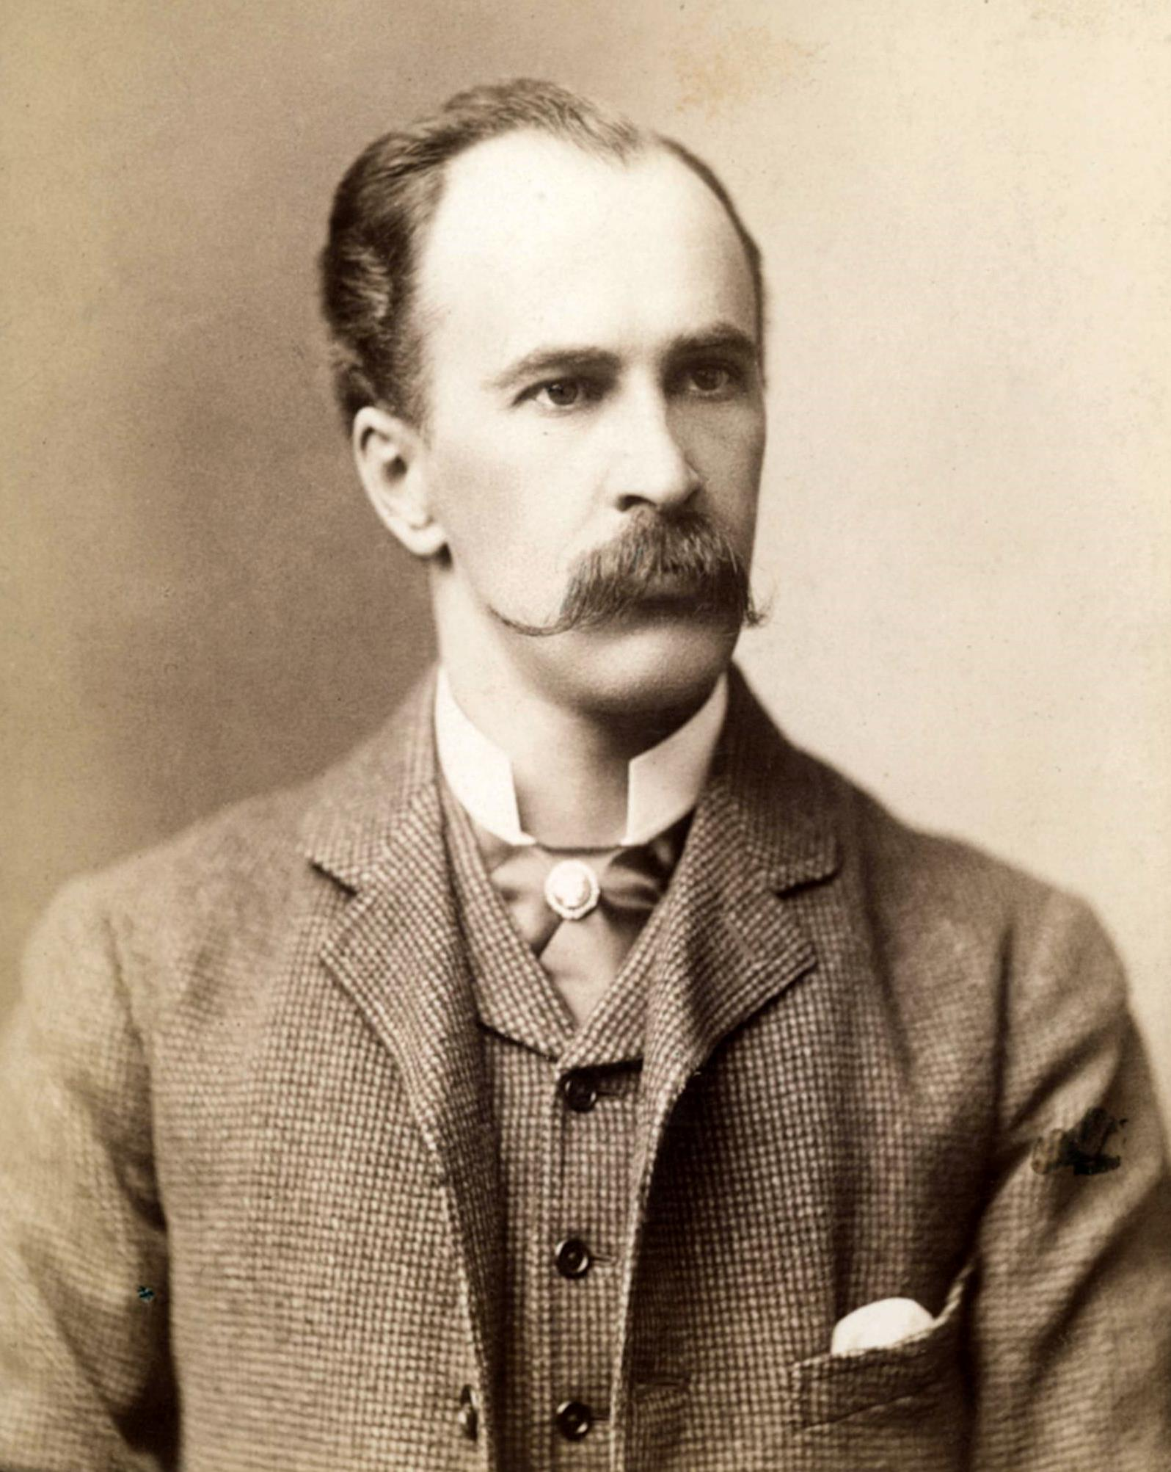
William Osler
Honestidad
Humanidad
Humildad
Humor

Slide 22
El futuro, si seguimos así

Slide 23
Richard Smith (Médico, Exdirector BMJ)
“Los médicos acabarán cayendo en desgracia ante la opinión pública, como ya ha ocurrido con periodistas, diputados y banqueros, por no haber sido capaces de ver hasta que punto han aceptado la corrupción”
(En el prólogo de “Medicamentos que matan y crimen organizado. Cómo las grandes farmacéuticas han corrompido el sistema de salud”. Peter C. Gotzsche)
Notes:
Libro que les recomiendo que compren

Slide 24
“Aunque un médico honrado pueda no hacer caso del fraude de ese acoso comercial, los problemas causados por la evidencia tergiversada afectan a todo el mundo sin excepción” (Ben Goldacre. “Mala Farma”)
Notes:
Farmacia cercana al Centro de Salud, lo que me decía la farmacéutica…

Slide 25
Aynd Rand
“Los médicos no son sirvientes de sus pacientes, son comerciantes, como todos los habitantes de una sociedad libre, y deberían enorgullecerse de serlo, porque los servicios que ofrecen son de una importancia crucial”
(La Rebelión de Atlas)

Slide 26
Leonard Peikoff
“Nuestros únicos derechos son los derechos a la vida, a la libertad, a la propiedad y a la búsqueda de la felicidad. Eso es todo. Son derechos a actuar, no a recibir recompensas de otras personas”

Slide 27
“Las compañías farmacéuticas han logrado en los últimos años innovaciones extraordinarias, Han salvado vidas de una manera espectacular, pero esto no les da carta blanca para ocultar datos, engañar a los médicos y perjudicar a los pacientes”
(Ben Goldacre. “Mala Farma”)

Slide 28
“Las organizaciones de pacientes y de médicos (Sociedades Médicas) no deberían aceptar dinero de la industria farmacéutica. Deberían preguntarse si les parece éticamente aceptable recibir dinero que ha sido ganado en parte por crímenes que han dañado e incluso matado a muchos pacientes. Y los médicos tienen que negarse a recibir a los visitadores médicos porque esto conduce a la prescripción irracional y un gran daño, incluyendo muertes innecesarias”
(Entrevista de Peter C. Gotzsche en elconfidencial.com. Autor del libro “Medicamentos que matan y crimen organizado. Cómo las grandes farmacéuticas han corrompido el sistema de salud”) (Mejor libro del año/British Medical Association - Deadly Medicines and Organised Crime: How Big Pharma Has Corrupted Healthcare, 2013)

Slide 29
¿Qué podemos/debemos hacer?
Stop de esta relación con las empresas farmacéuticas
Formación continuada por cuenta propia o de la empresa
Dejar de pertenecer a Sociedades Médicas que se financien con las compañías farmacéuticas (Patronos)
No aceptar invitaciones, subscriciones a revistas o libros… pagadas por las empresas farmacéuticas
No subscripciones a revistas médicas (muy) financiadas por la publicidad y otras cosas de las empresas farmacéuticas

Slide 30
Mis conclusiones
La relación actual de los médicos con la industria farmacéutica es impropia para los médicos, nefasta para los enfermos y contraproducente para todos los ciudadanos. Solo es beneficiosa para las compañías farmacéuticas.
Contribuyamos a cambiar esta relación, aunque solo lo hagamos por los futuros médicos.
Notes:
Conocen a alguien mayor de 60 años que no esté tomando una pastilla para el colesterol, un omeprazol, una aspirina, un un tranquilizante o para dormir o para la próstata… o un spray con cortisona (creo que esta es una de las razones por la que en España hay tantos gordos. Creo que nunca he recomendado un spray de cortisona a los pacientes con COPD porque aunque las directrices creadas por líderes de opinión de nuestras sociedades se dice que hay que recomendarlos a pacientes con obstrucción severa con muchas agudizaciones, ahora ya se les recomienda a todos. Y eso es dinero que el ciudadano tiene que pagar también con sus impuestos.

Slide 31
“Las compañías farmacéuticas gastan en comercialización y publicidad el doble que en investigación y desarrollo de un nuevo fármaco” (Ben Goldacre. “Mala Farma”)

Slide 32
“Me revienta que ese tal Gotzsche diga que las farmacéuticas son como la mafia”
“¿Y por qué?”
“Porque no somos tan malos. ¡Ellas matan mucha más gente que nosotros!”

Slide 33
Medicamentos que matan y crimen organizado. Cómo las grandes farmacéuticas han corrompido el sistema de salud.
Peter C. Gotzche
(Mejor libro del año/British Medical Association)

Slide 34
“El mejor médico es el que conoce la inutilidad de la mayor parte de las medicinas” (Benjamin Franklin)

Slide 35
“El médico no es otra cosa que el consuelo del alma” (Petronio)

Slide 36
El Loco de la Colina a Manuel Vicent
P: ¿Usted se corrompería?
R: Solo hay dos clases de personas que no se corrompen: Unas, a las que no les hace falta; otras, a las que nunca le ofrecen corromperse.

Slide 37
“Nada acontece por acaso” (Dr. José Ramón Rodríguez Suárez)
Notes:
Treinta años con una relación “normal” con la IF y 10 últimos años, sin relación alguna.

Slide 38
Sinuhé el Egipcio (Nefer)
Mika Waltari

Slide 39
Soluciones ¿Qué podemos/debemos hacer?

